Slide 1
Срібне
століття
Підготувала:
учениця 11-А класу
Складанюк Наталія

Slide 2
Срібна доба — термін, що вживається в літературознавстві для характеристики межі XIX-XX ст. у російській літературі.
Назва була обрана за аналогією із «золотою добою» російської літератури, яку ототожнювали з XIX сторіччям, коли працювала низка російських літераторів від Пушкіна і Баратинського до Чехова та Лева Толстого.
Символізм — одна зі стильових течій модернізму, що виникла у Франції в 70-х pp. XIX ст., а в українській літературі поширилася на початку XX ст. Основною рисою символізму є те, що конкретний художній образ перетворюється на багатозначний символ.
Акмеїзм — модерністська течія в російській поезії 1910-х років,
акмеїсти, які вважали свою творчість вищим етапом у розвитку символізму, проповідували теорію «чистого мистецтва», культивували відірваність від життя, аполітиз ,волюнтаризм. А. був одним із різновидів декадансу, виявом крайнього індивідуалізмута містики.
Футуризм - Авангардний напрям у літературі й мистецтві, що розвинувся на початку XX століттяце мистецтво антигуманізму, яке має відбити настання часу техніки. Спрямування футуризму можна виразити трьома «М»: місто, машина, маса

Slide 3
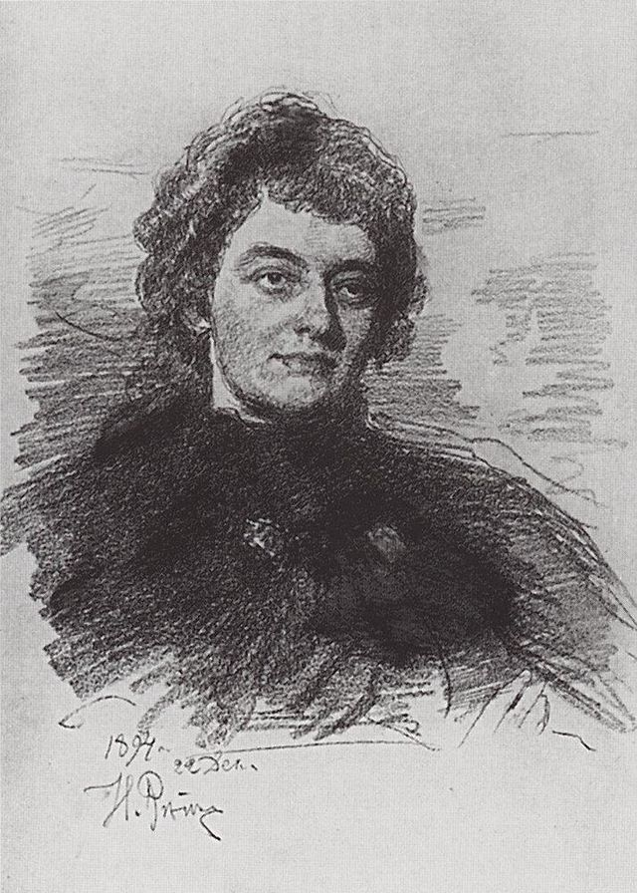
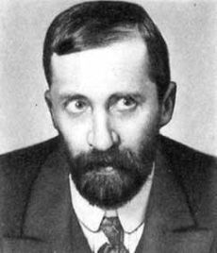
Символісти
Гіппіус Зінаїда Миколаївна
Мережковський Дмитро Сергійович

Slide 4
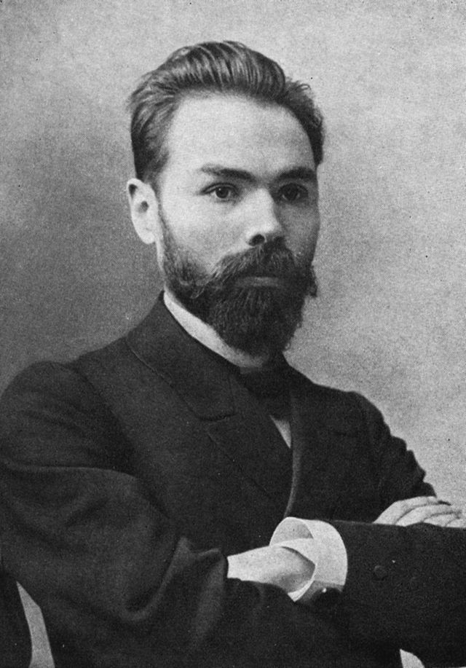
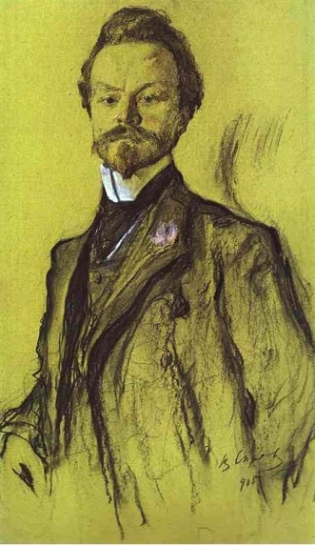
Вале́рій Я́кович Брю́сов
Бальмонт Костянтин Дмитрович

Slide 5
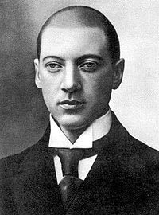
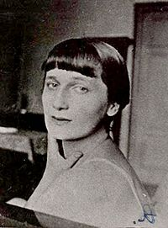
Акмеїсти
Гумільов Микола Степанович
Ахматова Анна Андріївна

Slide 6
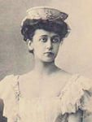
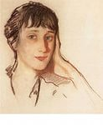
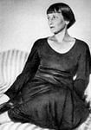
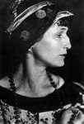
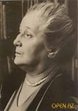

Slide 7
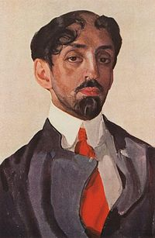
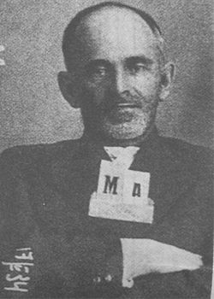
Кузмін Михайло Олексійович
Осип Емільович Мандельштам

Slide 8
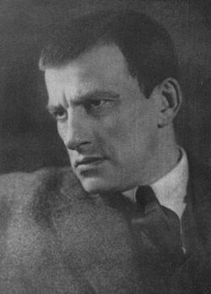
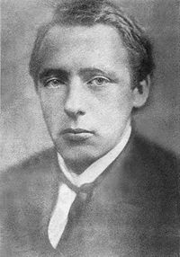
Футуристи
Маяковський Володимир Володимирович
Віктор Володимирович Хлєбников

Slide 9
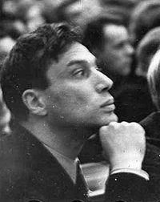
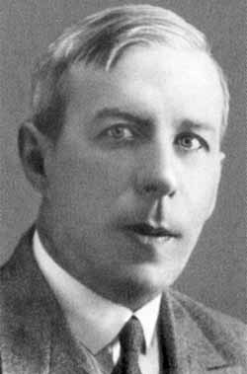
Пастернак Борис Леонідович
Асєєв Микола Миколайович

Slide 10
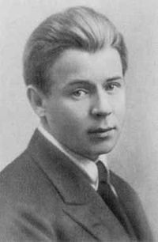
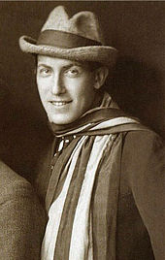
Імажиністи
Сергі́й Олекса́ндрович Єсе́нін
Марієнгоф Анатолій Борисович
Імажіністи проголосили художній образ як самоціль поезії, затверджували примат самоцільного образу і формотворчості над сенсом, ідеєю; висловлювали переважно богемні настрої

Slide 11
Складна історична доба внесла трагізм, біль, розчарування в долі поетів «срібного століття». Всі вони були особистостями, людьми у найвищому розумінні цього слова. Талановиті. Самобутні. Молоді та сміливі. Вони за допомогою поетичного слова зробили революцію в літературі. Вони – двигуни цивілізації, без них не можливе людство.

